Slide 1


PET SITTING
Antonio Alonso Pérez
Lizet Jiménez Rodríguez
Kay Larios Soto
Kevin Téllez

Slide 2
Objetivo
Construir un dispensador de alimento para mascotas con el fin de llenar el plato de comida con base las siguientes características; raza, edad, tamaño y peso de forma automática.

Slide 3
Propósito
El propósito del proyecto “Pet Sitting” es realizar el dispensador de alimento para las mascotas (perros, gatos, conejos y algunos roedores). Es evitar al dueño de la mascota servir el alimento, como además le permite al dueño de la mascota salir de casa sin ninguna preocupación en dejar solo al animal, como también que personas ajenas tenga a su cargo la responsabilidad del cuidado de la mascota.

Slide 4
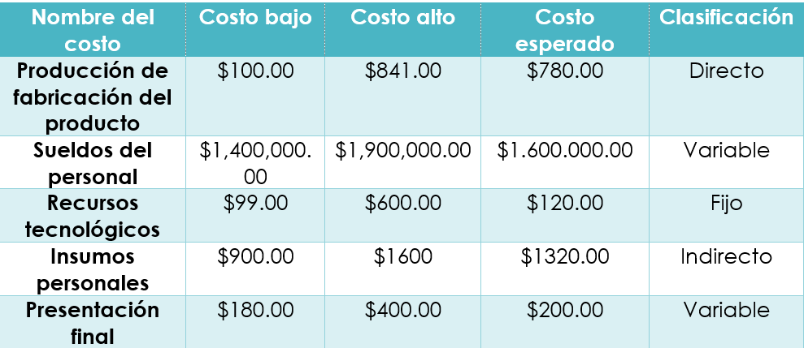
Costos Totales

Slide 5
Restricciones
No puede dispensar el alimento a más de una mascota a la vez.
No puede dispensar el agua a la mascota.
No se puede manejar de manera manual.
No puede llenarse solo el alimento.
Debe estar conectado a la electricidad.

